Slide 1

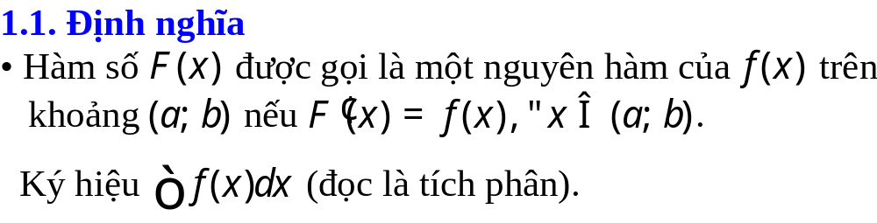
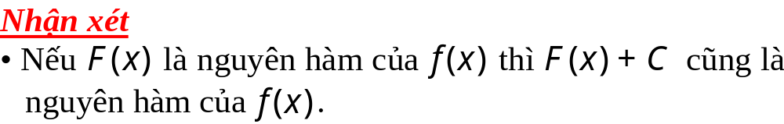
Chương 2. Phép tính tích phân hàm một biến số

Slide 2
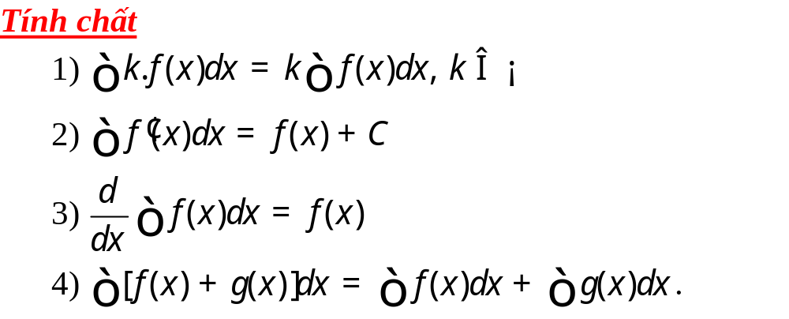
Chương 2. Phép tính tích phân hàm một biến số

Slide 3
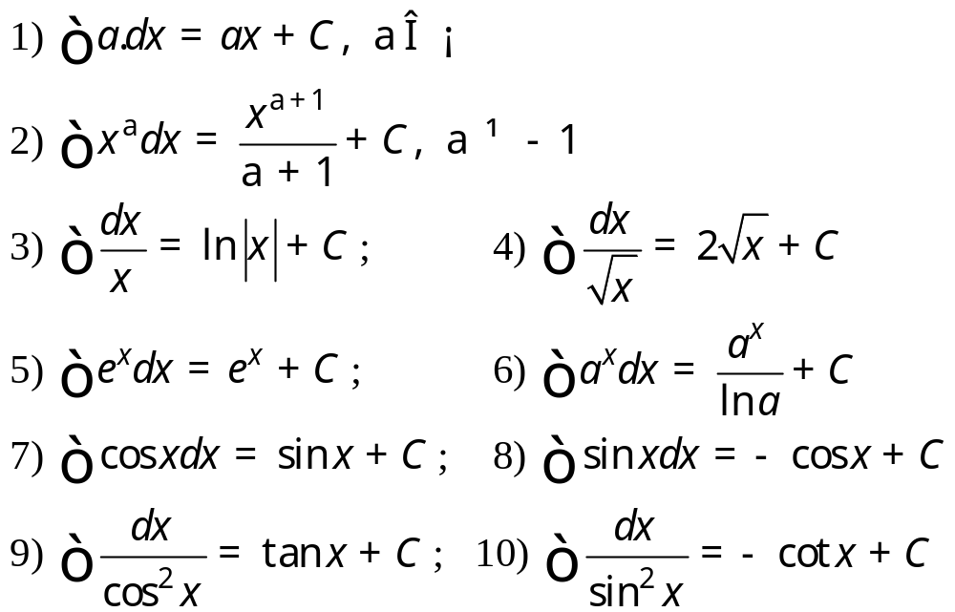
Chương 2. Phép tính tích phân hàm một biến số

Slide 4
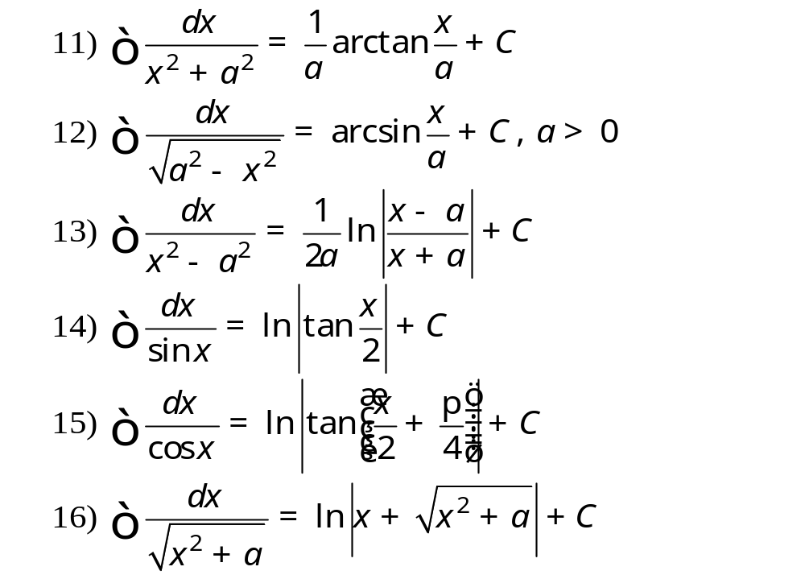
Chương 2. Phép tính tích phân hàm một biến số

Slide 5
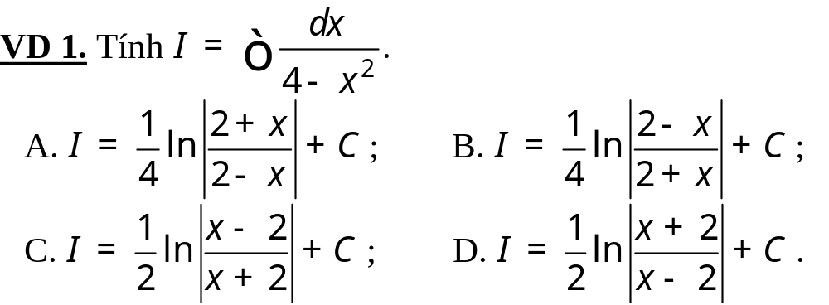

Chương 2. Phép tính tích phân hàm một biến số

Slide 6

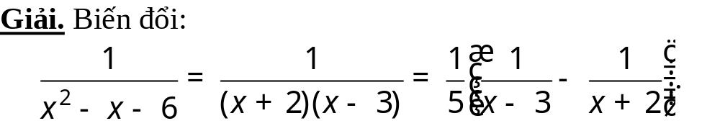
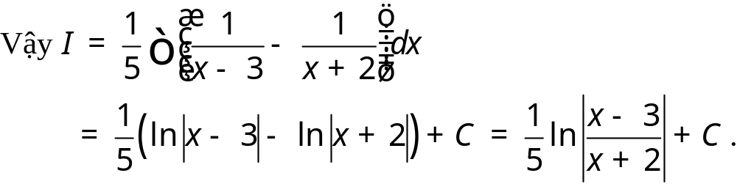
Chương 2. Phép tính tích phân hàm một biến số

Slide 7
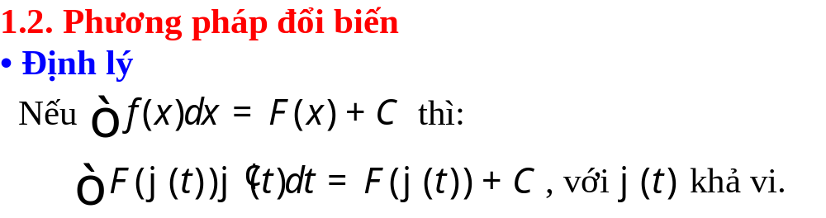


Chương 2. Phép tính tích phân hàm một biến số

Slide 8

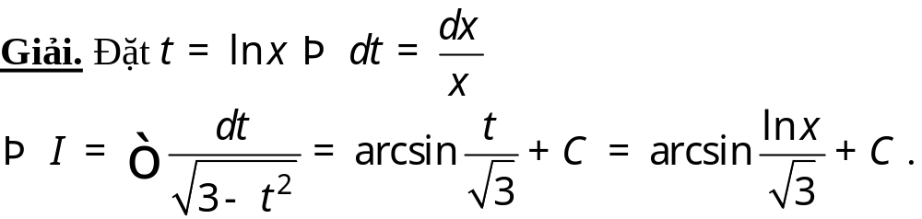


Chương 2. Phép tính tích phân hàm một biến số

Slide 9
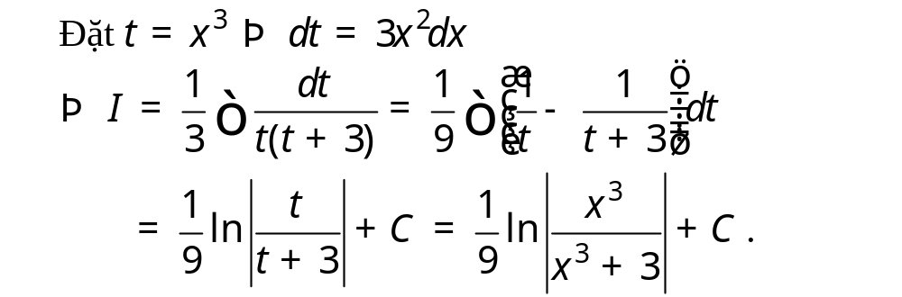
Chương 2. Phép tính tích phân hàm một biến số

Slide 10
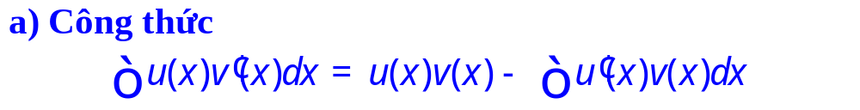

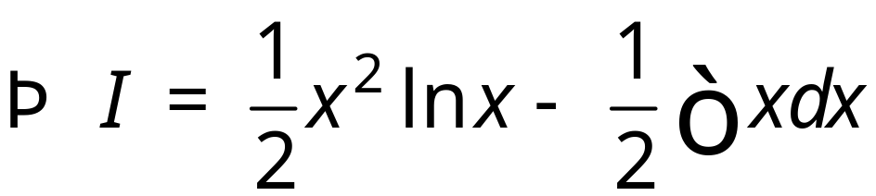
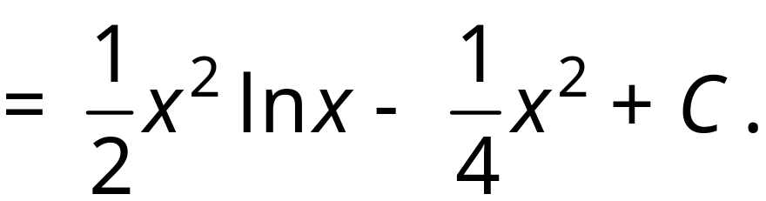
Chương 2. Phép tính tích phân hàm một biến số

Slide 11


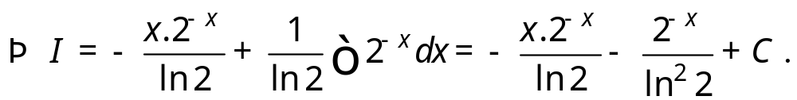
Chương 2 . Phép tính tích phân hàm một biến số

Slide 12
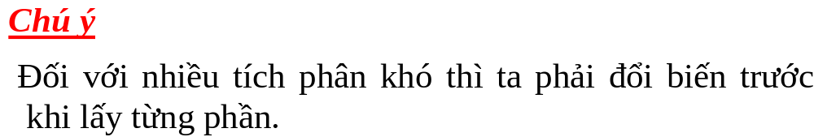

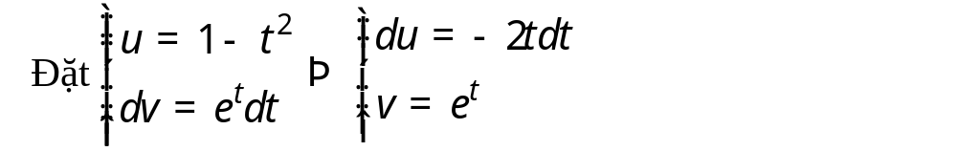
Chương 2. Phép tính tích phân hàm một biến số

Slide 13
Chương 2. Phép tính tích phân hàm một biến số

Slide 14

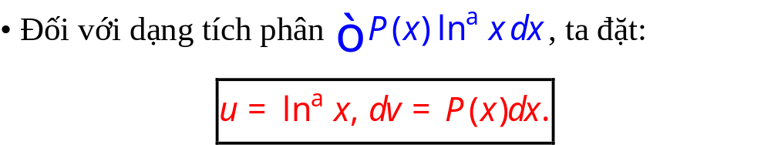
Chương 2. Phép tính tích phân hàm một biến số
…………………………………………………………………

Slide 15
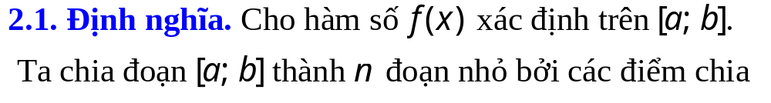



Chương 2. Phép tính tích phân hàm một biến số

Slide 16
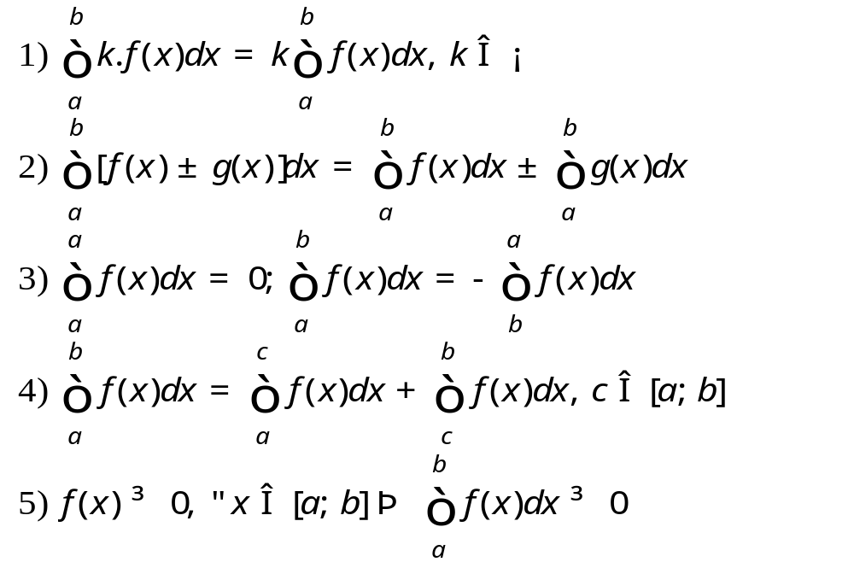
Chương 2. Phép tính tích phân hàm một biến số

Slide 17
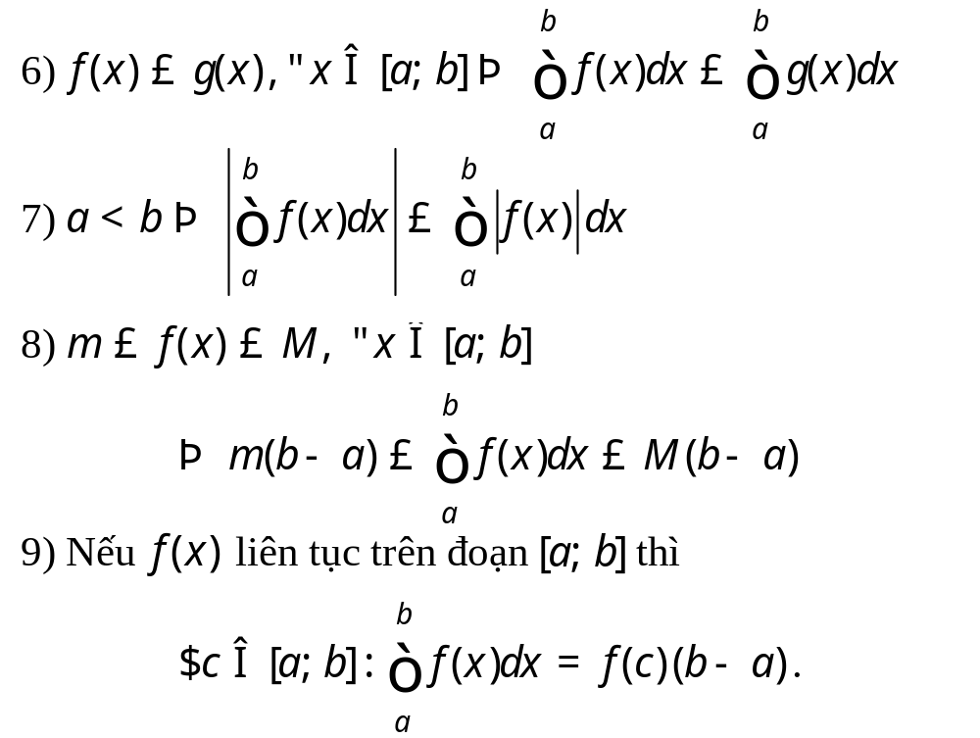
Chương 2. Phép tính tích phân hàm một biến số

Slide 18
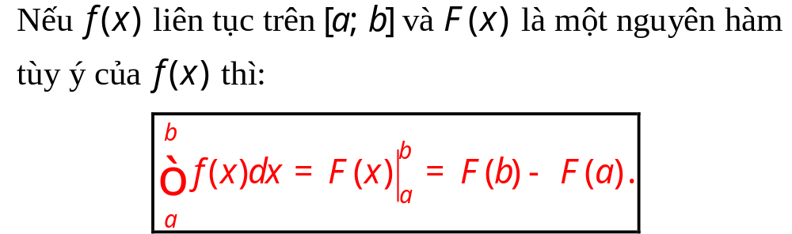
Chương 2. Phép tính tích phân hàm một biến số

Slide 19


Chương 2. Phép tính tích phân hàm một biến số

Slide 20
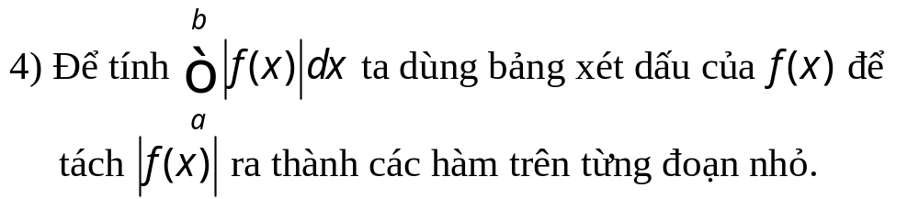
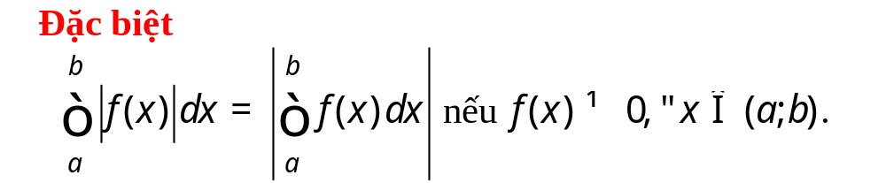
Chương 2. Phép tính tích phân hàm một biến số

Slide 21



Chương 2. Phép tính tích phân hàm một biến số

Slide 22

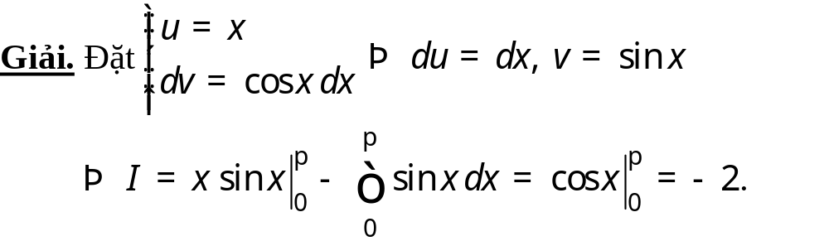


Chương 2. Phép tính tích phân hàm một biến số

Slide 23
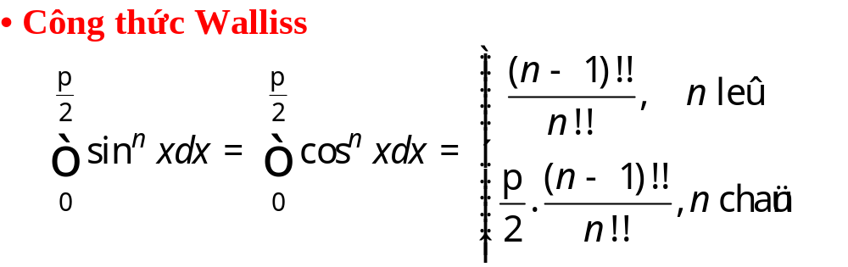
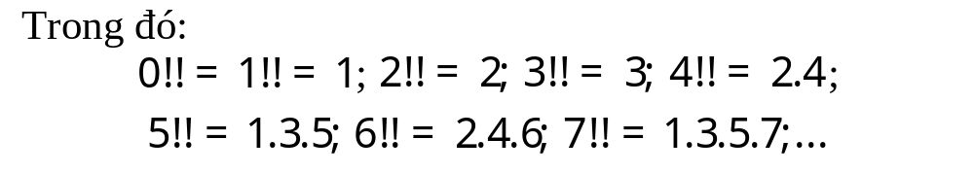
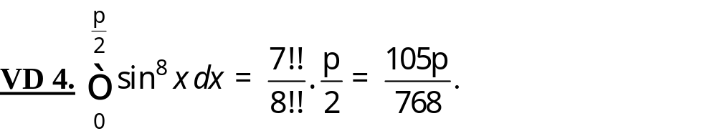
Chương 2. Phép tính tích phân hàm một biến số

Slide 24

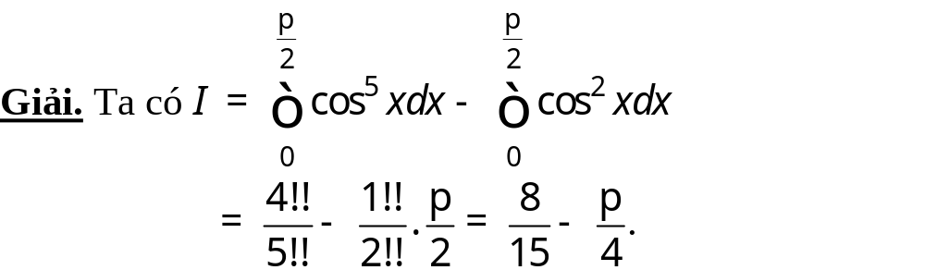
Chương 2. Phép tính tích phân hàm một biến số
………………………………………………………………

Slide 25
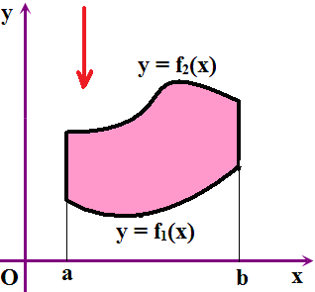
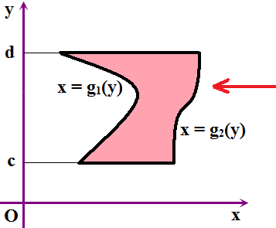

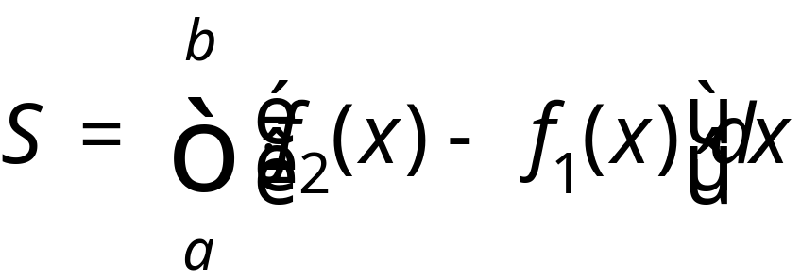
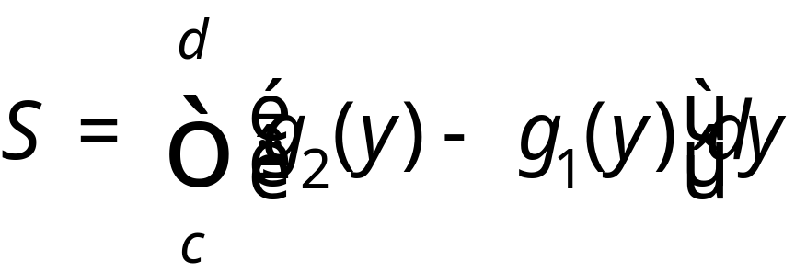
Chương 2. Phép tính tích phân hàm một biến số

Slide 26
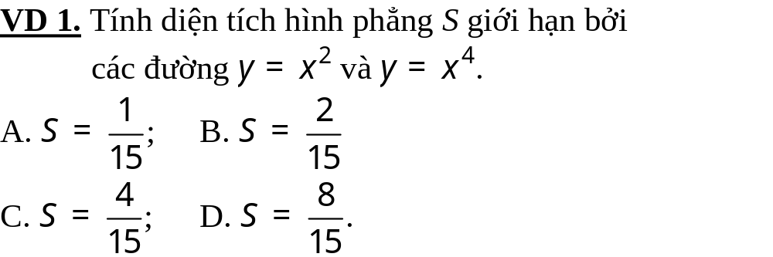
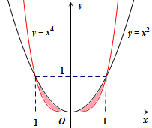
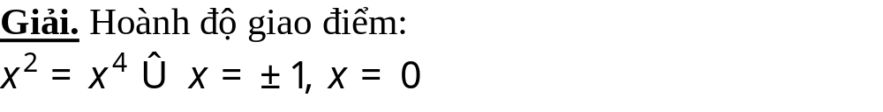
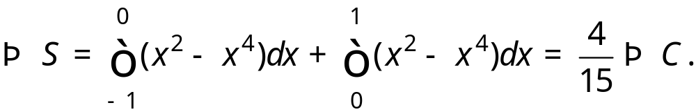
Chương 2. Phép tính tích phân hàm một biến số

Slide 27
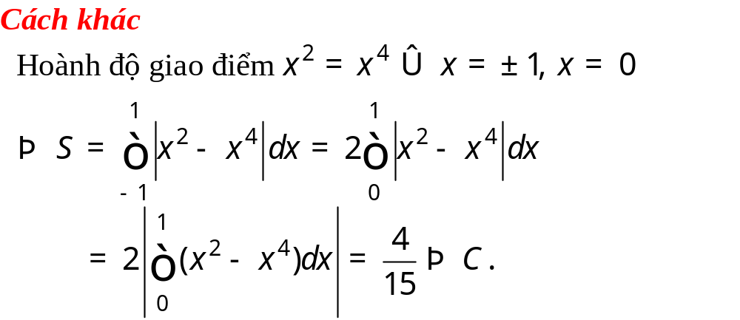
Chương 2. Phép tính tích phân hàm một biến số

Slide 28

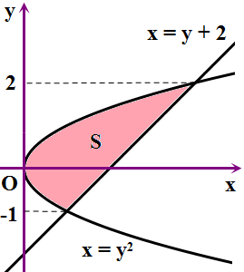
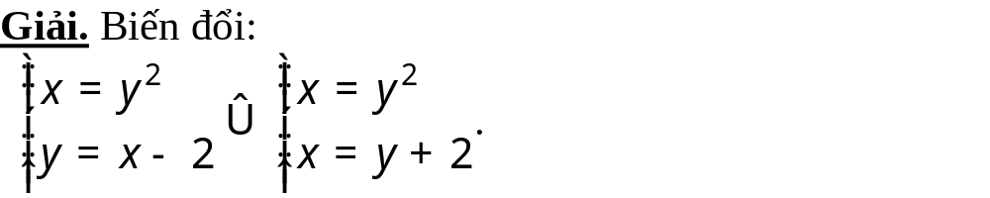
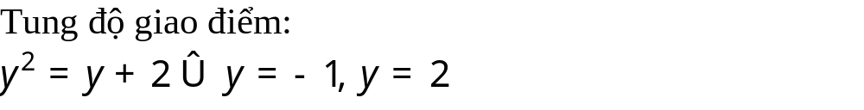
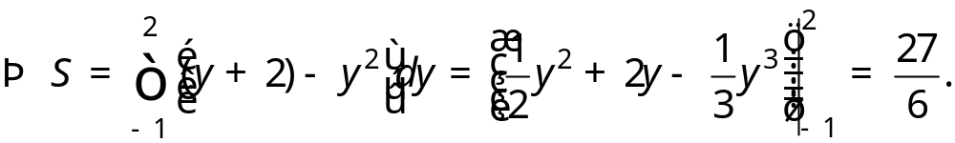
Chương 2. Phép tính tích phân hàm một biến số

Slide 29
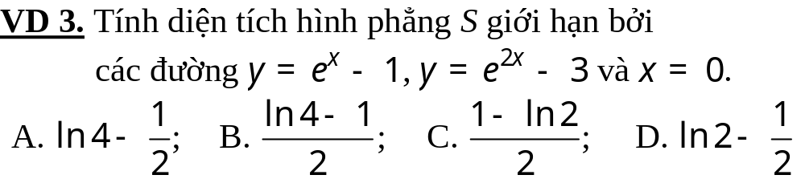

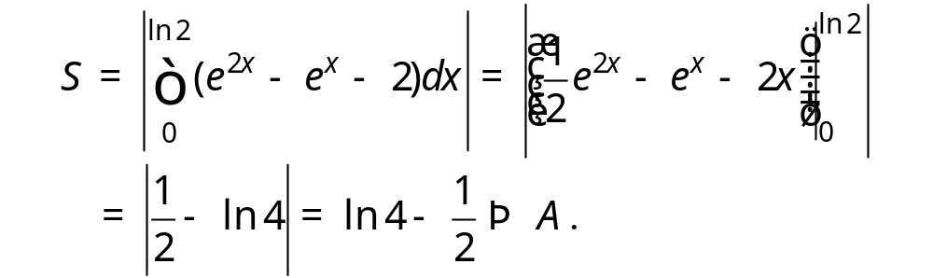
Chương 2. Phép tính tích phân hàm một biến số

Slide 30
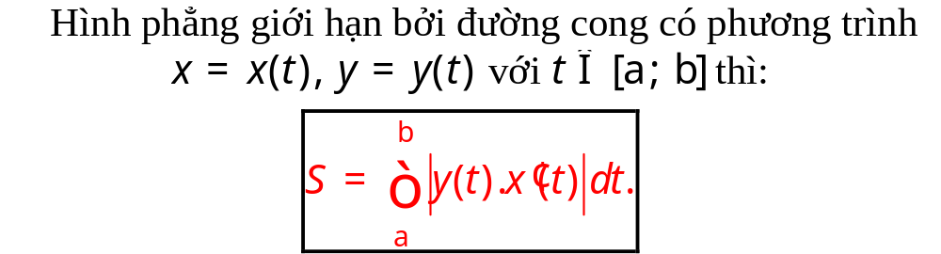


Chương 2. Phép tính tích phân hàm một biến số

Slide 31
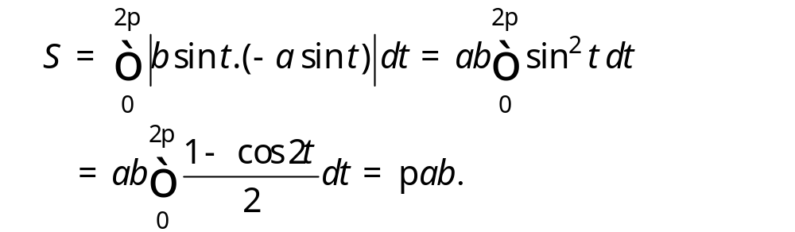
Chương 2. Phép tính tích phân hàm một biến số

Slide 32
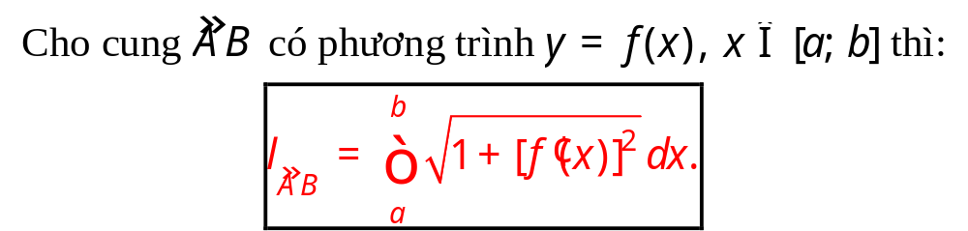
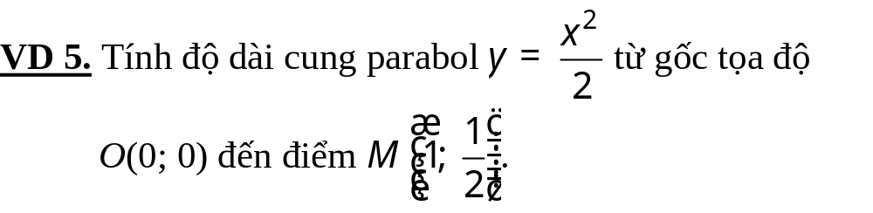
Chương 2. Phép tính tích phân hàm một biến số

Slide 33
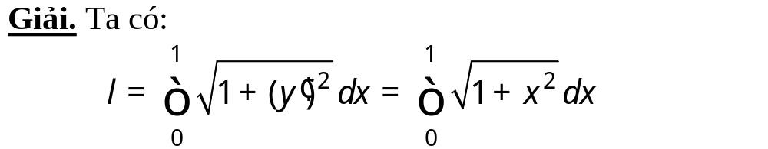


Chương 2. Phép tính tích phân hàm một biến số

Slide 34
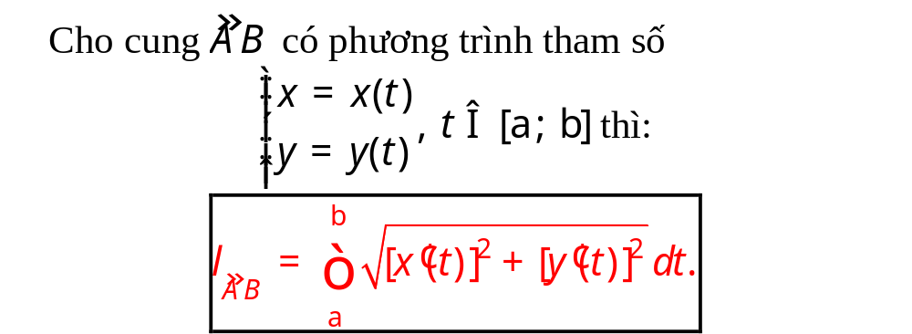
Chương 2. Phép tính tích phân hàm một biến số

Slide 35



Chương 2. Phép tính tích phân hàm một biến số

Slide 36



Chương 2. Phép tính tích phân hàm một biến số

Slide 37



Chương 2. Phép tính tích phân hàm một biến số

Slide 38


Chương 2. Phép tính tích phân hàm một biến số

Slide 39




Chương 2. Phép tính tích phân hàm một biến số

Slide 40


Chương 2. Phép tính tích phân hàm một biến số
………………………………………………………………………

